Slide 1
Nuevas Tecnologías

Slide 2
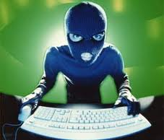
Tendencias en los ciber ataques:
En este año se dejó más de 20 millones de nuevos virus.
Las principales amenazas fueron:
Ciber-terrorismo
Ataques a dispositivos móviles
Robo de información de cuentas bancarias y de números de tarjetas, robo interno de información (por empleados),
Ataques contra navegadores
Seguridad en la nube, menos hackers, pero más poderosos y la seguridad informática en redes corporativas.

Slide 4
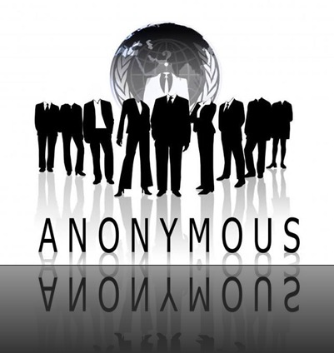
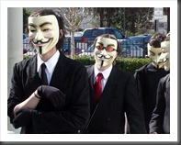
Nuevo uso de las redes sociales:
La red marca la nueva era de los movimientos sociales de masas.
Los ciber ataques iniciados por el grupo Anonymous para apoyar a Wikileaks, se convirtieron en una queja unánime de la red.

Slide 5
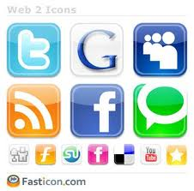
Twitter y Facebook, han sido las plataformas más utilizadas por los ciudadanos para manifestar su descontento y organizarse para salir a la calle.
A causa de estos nuevos acontecimientos, los gobiernos están tomando medidas para bloquear la web y los servicios de telefonía.
Pero la tendencia indica que para el 2012 veremos más movimientos en la web por todo el mundo.

Slide 6
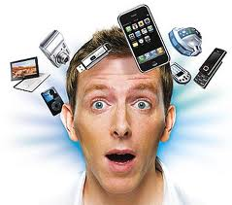
Mundo Híper conectado:
De los 18 billones de dispositivos conectados a la red en el 2011 llegaremos a 52 billones en el 2012.
En América Latina crecerá la conectividad a internet que podría superar el 8%, con mayor penetración de la fibra óptica, la banda ancha móvil, y el impulso de la alta velocidad 4G y los servicios de valor asociados.

Slide 7
El año de la tecnología NFC Near Field Communication Tecnología inalámbrica de corto alcance
Esta tecnología inalámbrica permite conectar dos dispositivos a una distancia muy corta (no más de 20 centímetros) sin necesidad de licencia.
Google ya anunció NFC para la versión 2.3 Gingerbread de Android.
Dicha tecnología es ideal para sistemas de identificación o pago electrónico, o para transferir datos como una tarjeta de contacto simplemente entrechocando los móviles.

Slide 8
La tecnología NFC puede funcionar en dos modos:
Activo, en el que ambos equipos con chip NFC generan un campo electromagnético e intercambian datos.
Pasivo, en el que solo hay un dispositivo activo y el otro aprovecha ese campo para intercambiar la información.

Slide 9
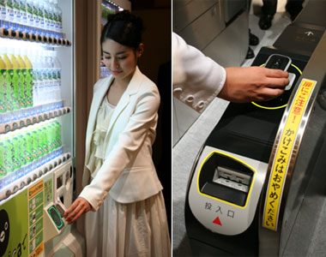
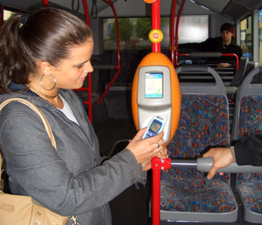
Usos de la tecnología NFC
Identificación: el acceso a lugares donde es precisa una identificación podría hacerse simplemente acercando nuestro teléfono móvil o tarjeta con chip NFC a un dispositivo de lectura.
Los pagos de autobús son un ejemplo muy válido.

Slide 10
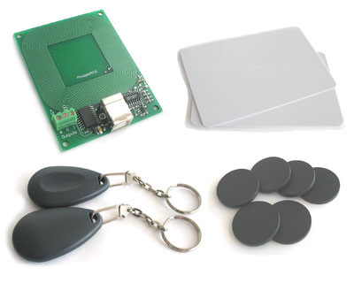
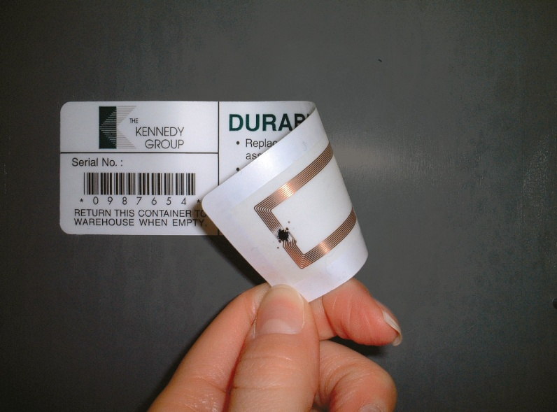
Recogida/intercambio de datos: Google es el principal protagonista de este uso, pues en combinación con las etiquetas RFID (Radio Frequency Identification » o Identificación por Radiofrecuencia), utilidades como marcar dónde estamos, recibir información de un evento o establecimiento son inmediatas.

Slide 11
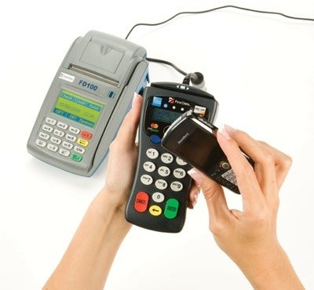
Pago con el teléfono móvil: sin duda alguna es la estrella de los usos del NFC.
La comodidad de uso y que el gasto pueda estar asociado a nuestra factura o una cuenta de banco son armas muy poderosas y esta tecnología está camino de ser el método de pago del futuro.

Slide 12
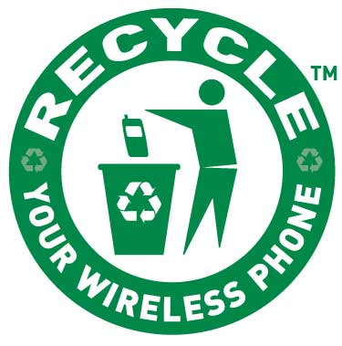
La tecnología se viste de verde
El alto precio de la energía, la crisis económica y el apoyo de los gobiernos, traerán una avalancha de creatividad “verde” a la industria en el 2012.
En el segmento de celulares será una tendencia muy importante el reciclaje de dispositivos.
En los EEUU ya se recogen celulares para repararlos y ofrecerlos de nuevo.
Los consumidores preferirán productos con elementos reciclados o más ecológicos:
tarjetas, chips, o empaques, cobrarán
importancia entre otros.

Slide 13
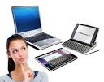
La Tabletmanía
Los teléfonos y tablets inundarán el mercado con gran variedad de formatos, sistemas operativos y aplicaciones.
Puede poner en riesgo el mercado de PCs, ya que en Europa han caído sus ventas desde finales del 2010.

Slide 14
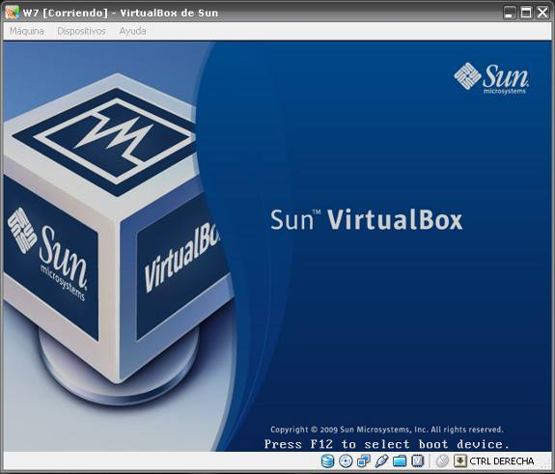
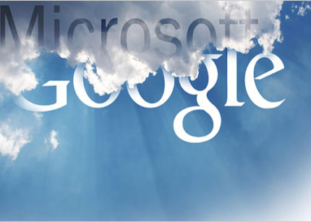
Pronóstico para la Nube:
Este año los servicios de virtualización y clouding se extenderán a la pequeña y mediana empresa, con un crecimiento del 14%. La nube empresarial despegará a medida que más servicios basados en esta tecnología se rediseñen para su uso comercial, incluyendo las redes sociales; por ello, lo más importante para que este crecimiento sea sustentable, será la seguridad.

Slide 15
Los ‘caza ofertas’ en Internet reavivan el e-Commerce:
Según las estimaciones de JP Morgan, los ingresos del comercio electrónico crecerán hasta los 680.000 millones de dólares en todo el mundo, una subida del 19% para el 2011.
El éxito se debe a dos tendencias: la oleada de consumidores caza ofertas y el éxito de modalidades de venta que utilizan las redes sociales, manejando descuentos de hasta el 90%: las ventas privadas, las ventas flash, cupones, la liquidación de existencias y los club de compras son algunas de ellas.

Slide 16
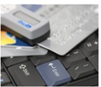
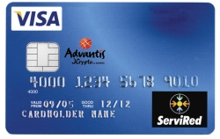
El Chip, una nueva era en las tarjetas de pago
Mayor seguridad, la información en el chip de la tarjeta viene encriptada y requiere un código de 4 dígitos, en lugar de la firma.
Algunas tendencias ascendentes que veremos: la emisión de tarjetas con ambas funciones de débito y crédito, tarjetas habilitadas para pago sin contacto, premios instantáneos, y su uso como medio de autenticación, con solo una aplicación CAP/DPA en su chip se podrá usar igual que un token en la banca en línea y en compras en línea.

Slide 17
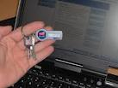
La banca en línea
Los canales electrónicos de la banca piden paso. Latinoamérica espera en los próximos 10 años, una migración masiva a la banca por internet y a la banca móvil.
El 2011 inició con un fuerte impulso de modernización de la banca por internet en países como: Brasil, México, Venezuela, Colombia y Perú. Se incorporan medios de seguridad más robustos como la doble autenticación de usuario y banco: desafío/respuesta y la firma de transacción.
Aparecen dispositivos más convenientes para el usuario, con funciones de captura óptica desde pantalla, o tarjeta de pago y token al mismo tiempo.

Slide 18
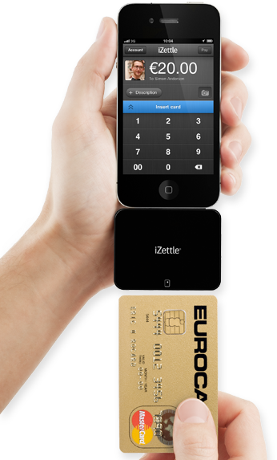
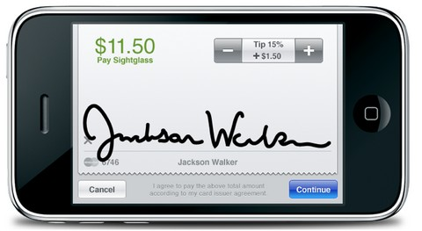
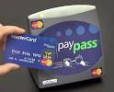
Los servicios de banca móvil crecerán de forma exponencial en el mundo. En Latinoamérica, aumentará con la mayor adopción de teléfonos inteligentes y de soluciones de banca móviles insertadas en las tarjetas SIM de los dispositivos en general. Los usuarios podrían usar su celular como si fuera una tarjeta de débito o crédito, con la misma seguridad y las garantías que ofrece un cajero automático, pero en la palma de la mano.

Slide 19
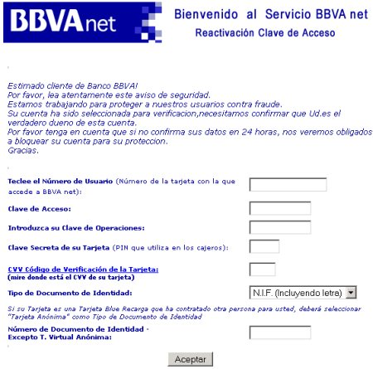
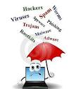
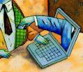
Los ataques de fraude seguirán dirigiéndose a conseguir datos de cuentas bancarias y de tarjetas. El virus malware más temido se llama SpyZeuS, nuevos tipos de phishing como los ataques a través de iTunes y aparecen casos del temido ataque Man in the Middle.

